Slide 1
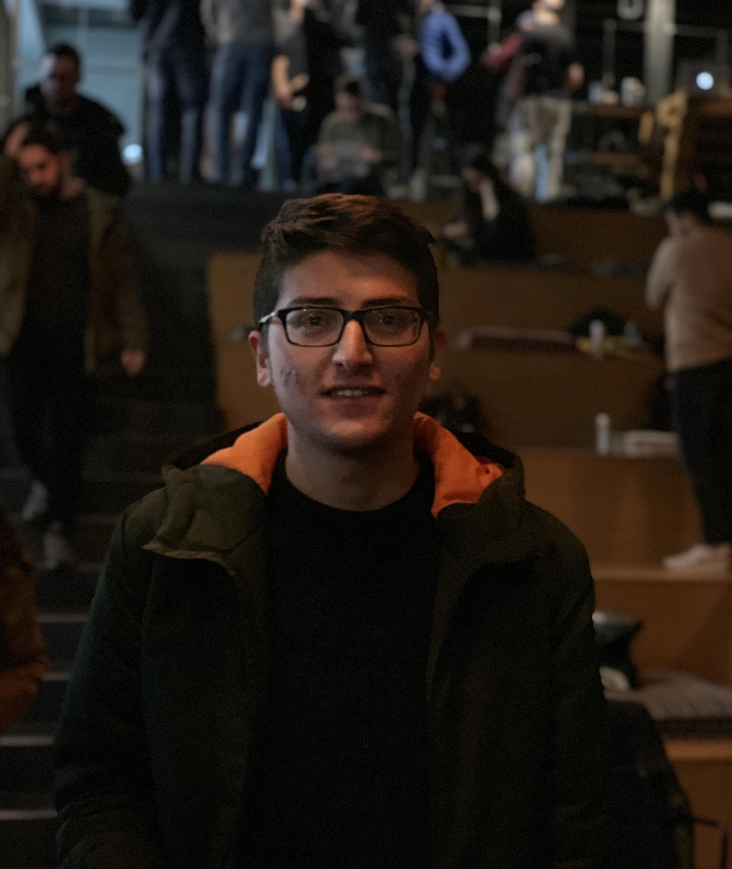
Python Eğitimi
Alper Reha YAZGAN
Github: https://github.com/AlperRehaYAZGAN
Twitter: https://twitter.com/AlperReha

Slide 2
Neler Öğrendik?
- Dizilerde genel işlemler (Ekleme, Çıkarma, İndis ekleme, Verilen parametreden kaç adet eleman var vb.)
- Simetrik ve Asimetrik şifrelemeler e SSL Sertifikası

Slide 3
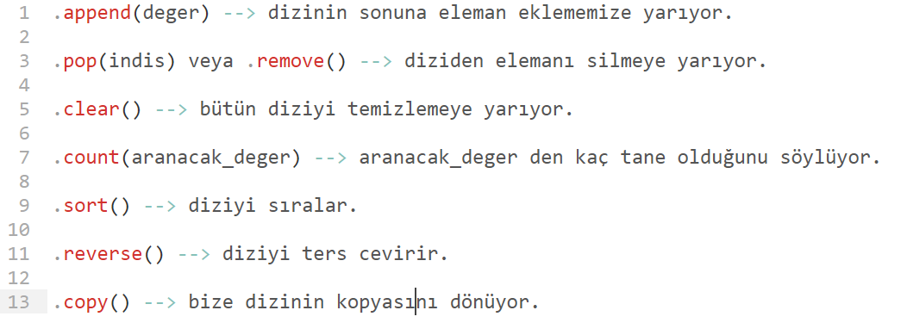
Diziler üzerinde genel işlemler

Slide 4
Dizilerde işlemler TAMAMLANDI.

Slide 5
Stringlerde işlemler ve şifrelemeler

Slide 6
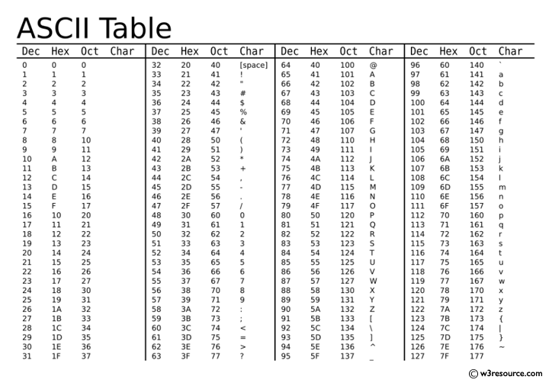

Slide 7
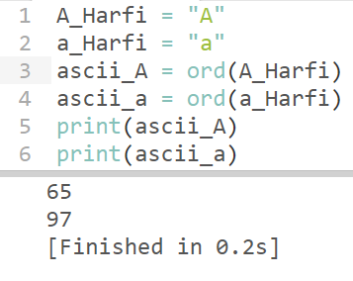
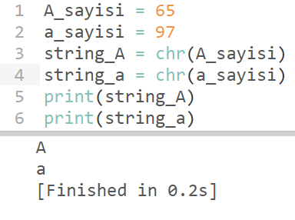
Stringlerin sayısal değerleri; ord() ve chr() fonksiyonları

Slide 8
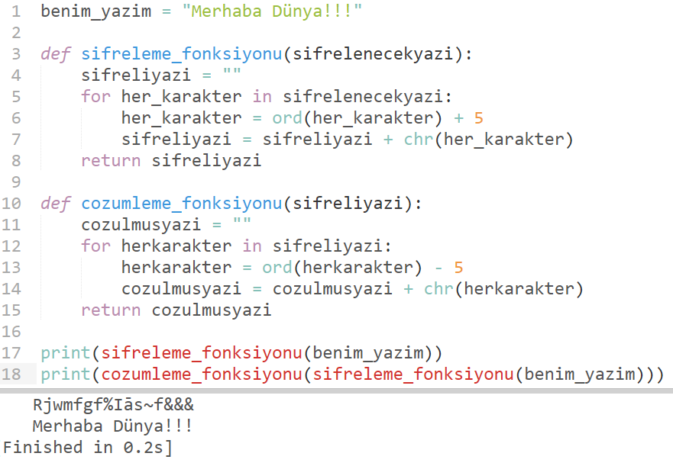

Slide 9
Özet tamamlandı.

Slide 10
Neler Öğreneceğiz?
----- Teorik Konular -----
- Variable’s Scopes (Değişkenlerin tanım alanları)
- Class nedir ve OOP Temeli Hakkında
----- Uygulama Konular -----
- 1- Linear Regression - 2 -Hand-Write to Model and Prediction - 3 -Face Recognition

Slide 11
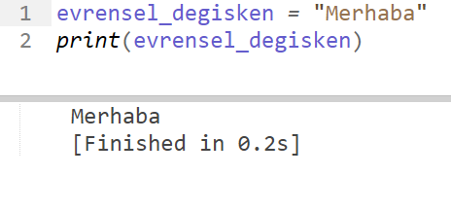
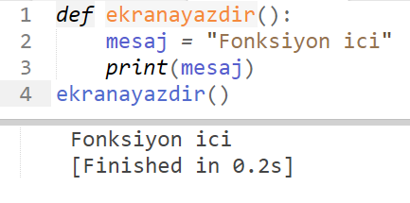
Değişken Hakimiyeti (Global Scope – Function variables)

Slide 12
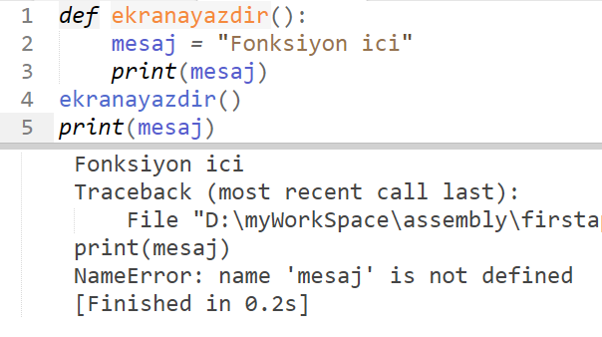
Function Scope

Slide 13
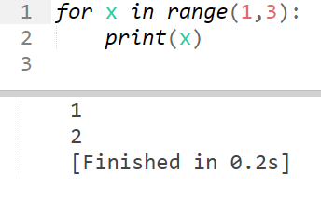
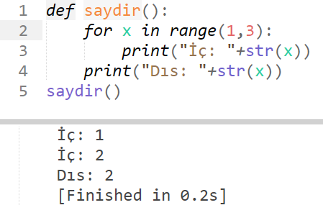
Değişkenlerin Hakimiyet Alanları

Slide 14
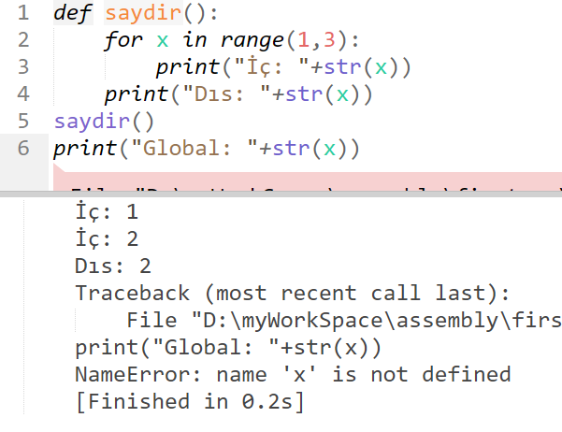
Değişkenlerin Hakimiyet Alanları

Slide 15
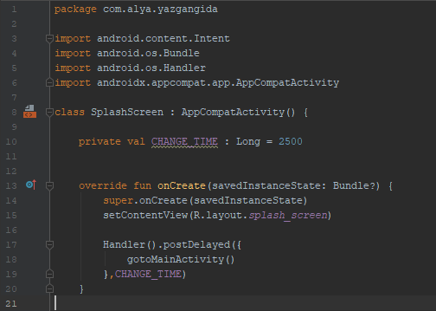
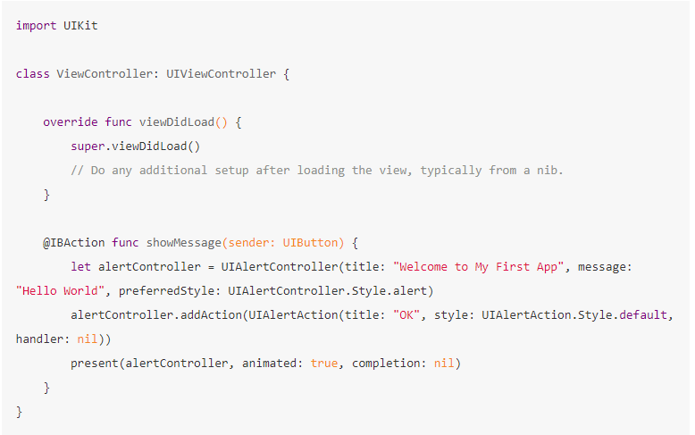
Class nedir?

Slide 16
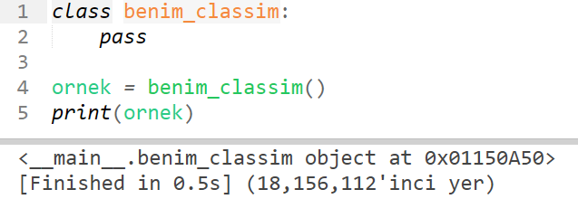
Python’da Class Oluşturmak -1-

Slide 17
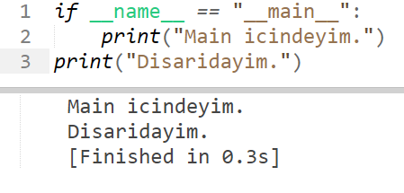
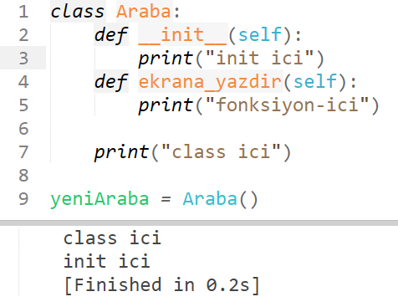
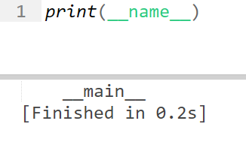
__main__ ve __init__ kavramları

Slide 18
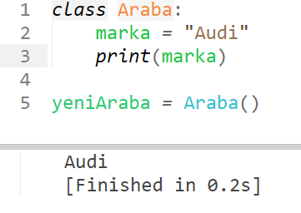
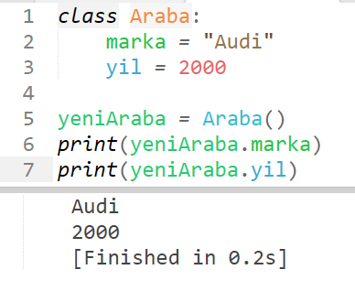
Class içinde değişken oluşturma

Slide 19
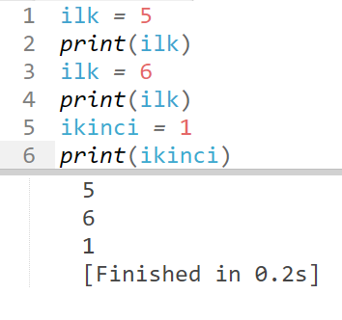
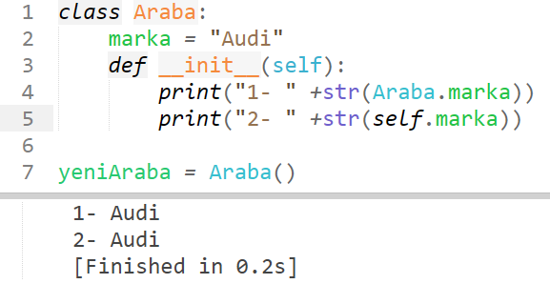
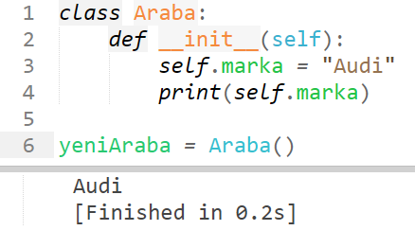
- Self kavramı -1-

Slide 20
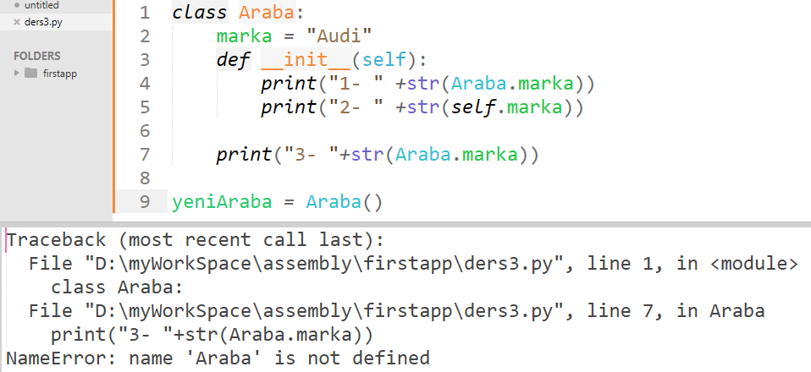
Self Kavramı -2-

Slide 21
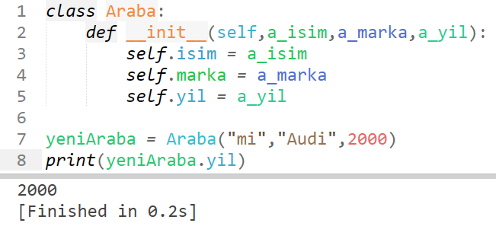
Self Kavramı -3-

Slide 22
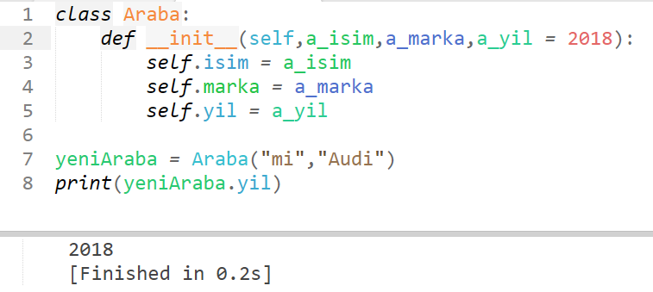
Self Kavramı -4-

Slide 23
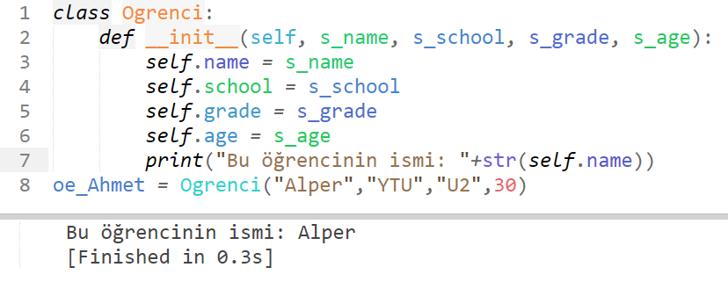
Python’da Class Oluşturmak -2-

Slide 24
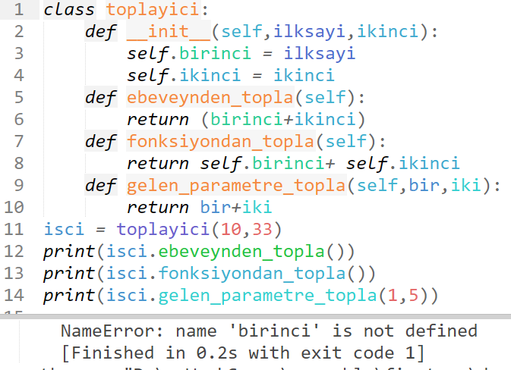
Classlarda Variable Scope’lar

Slide 25
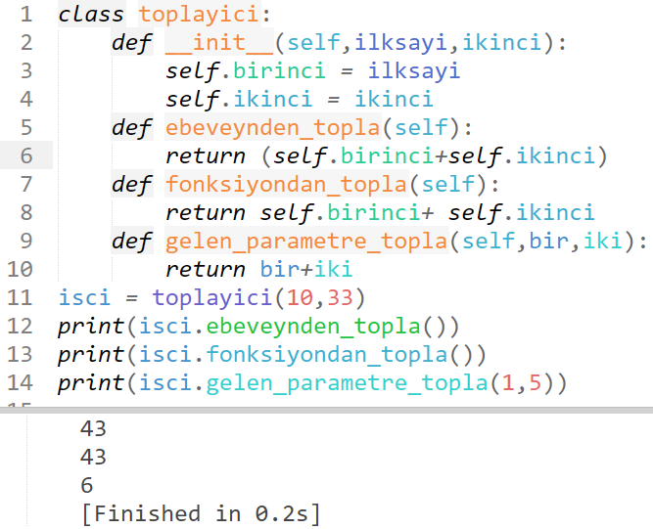
Classlarda Variable Scope’lar

Slide 26
Konu tamamlandı.

Slide 27
Uygulama Kısmı

Slide 28
1- Linear Regression 2-Hand-Write to Model 3- Face Recognition

Slide 29
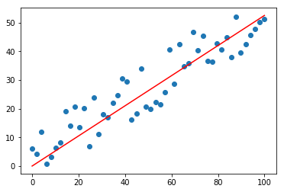
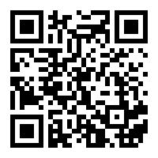
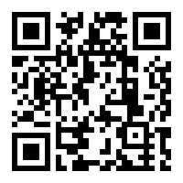
Linear Regression ( Eğri Uydurma )
Türkçe Kaynak Video
İngilizce Adım Adım Konu Anlatımı

Slide 30
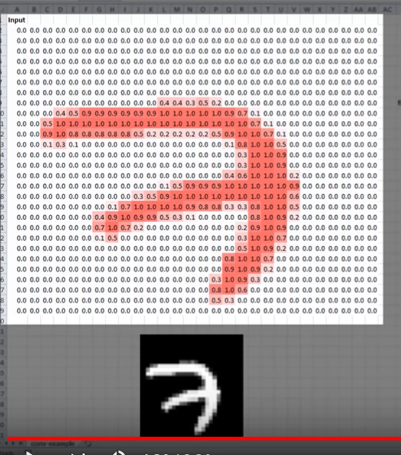
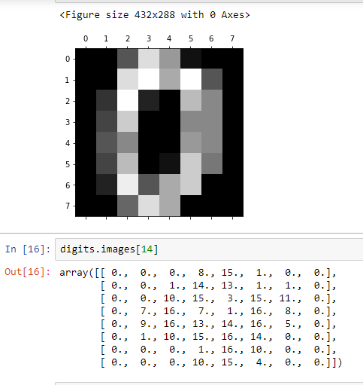
Hand-Write to Model (El Yazısı Tanıma Algoritmaları)
https://www.youtube.com/watch?v=YRhxdVk_sIs

Slide 31
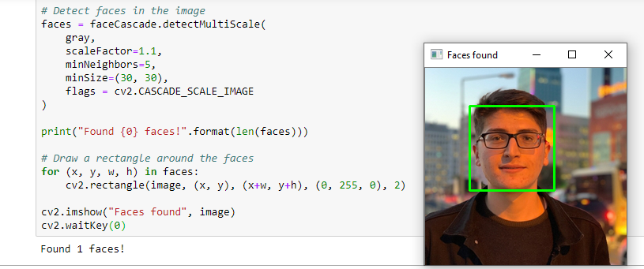
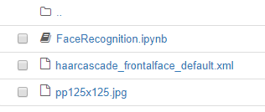
Face Detection (Yüz Tanıma)

